Slide 1
Развитие управленческой компетентности руководителя ДОО в условиях реализации требований ФГОС
Иванова Ольга Михайловна,
заведующий МБДОУ ЦРР д/с «Рябинушка», председатель бюро ОМО руководителей ДОО, руководитель РМО заведующих ДОО Смоленского района

Slide 2
Цель РМО
Совершенствование профессиональных компетенций руководителей образовательных организаций
Смоленского района Смоленской области

Slide 3
Задачи РМО
формирование у руководителей ОО навыков проектирования нормативно-правовых документов, регулирующих вопросы организации образовательной деятельности;
обучение современным механизмам управления ОО;
освоение инновационных образовательных технологий, внедрение их в образовательный процесс;
совершенствование профессиональных знаний и умений руководителей в осуществлении контроля и диагностики в ОО;
осуществление постоянного обмена информационными ресурсами по управленческой деятельности в рамках района;
организационно-методическое сопровождение образовательного процесса в образовательных организациях в условиях введения ФГОС ДО

Slide 4
Образовательные организации Смоленского района Смоленской области
В Смоленском районе 36 образовательных организаций:
13 дошкольных образовательных организаций;
16 средних школ;
7 основных школ

Slide 5
Стаж работы руководителей ДОО

Slide 6
Повышение квалификации

Slide 7
Анкета
Уважаемый руководитель!
Это анкетирование проводится с целью выявления профессиональных затруднений в работе руководителя образовательной организации.
Для дальнейшего использования вашего опыта, пожалуйста, подпишите свою анкету. Мы просим Вас оценить свое умение в решении вопросов руководства вашей образовательной организацией.
Ниже представленные утверждения Вам необходимо их оценить в баллах от 0 до 3.
Не вызывает затруднений – 3,….. испытываю большие трудности – 0.
Благодарим вас за сотрудничество!
Утверждение | Оценка
1. Личностные качества
Я обладаю организаторскими способностями
Я требователен
Я способен воспринимать критику
2. Профессиональные качества
Я знаю нормы трудового законодательства, необходимые для формирования коллектива организации
Я умению планировать работу коллектива
Я могу разработать перспективное и тематическое планирование
Я умею оперативно координировать работу коллектива
Я знаю, как оценивать деятельность каждого работника
Я знаю, как проводить мониторинг работы школы по всем направлениям деятельности
Я знаю, как создать систему контроля и организовать работу диагностической службы.
Я умею распределять работу и ответственность в коллективе
Я умею создавать комфортную рабочую обстановку
Я умею находить компромиссные решения, гасить конфликтные ситуации
Я умею поддерживать деловой, творческий, нравственный климат в коллективе
Я знаю, как организовать работу с родителями и общественностью
Я знаю, как организовать работу Совета организации

Slide 8
Анкета
3. Финансовая грамотность
Я знаю основные финансовые правила функционирования организации
Я знаю правила учета основных средств
Я знаю правила учета материалов
Я знаю, как списать имущество
Я знаю, как формируется план ПФХД
Я знаю, как рассчитывается фонд заработной платы
Я знаю, какие обязательные налоги должны быть оплачены
4. Обеспечение санитарных норм
Я знаю, как организовать питание обучающихся и воспитанников
Я знаю, какие проблемы могут возникнуть при проверке, какие правила предъявляют надзорные органы к функционированию столовой
Я знаю, какие проблемы могут возникнуть при проверке, какие правила предъявляют надзорные органы к функционированию помещений организации
5. Я могу…
Принять участие в конкурсе «Лидер в образовании»
Поделиться опытом проведения педсоветов
Поделиться опытом проведения совещаний
Поделиться опытом проведения планерок
Поделиться опытом проведения общих собраний коллектива
Поделиться опытом проведения общешкольных родительских собраний
Поделиться опытом организации методической работы
Поделиться опытом организации инновационной работы
Поделиться опытом организации работы по управлению финансовым обеспечением
Поделиться опытом организации работы по управлению финансами Благодарим вас за сотрудничество!

Slide 9
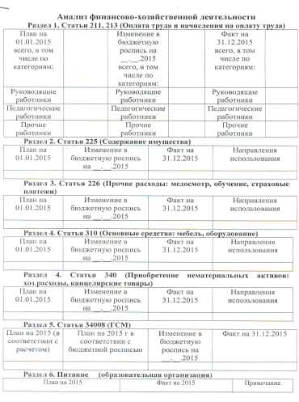
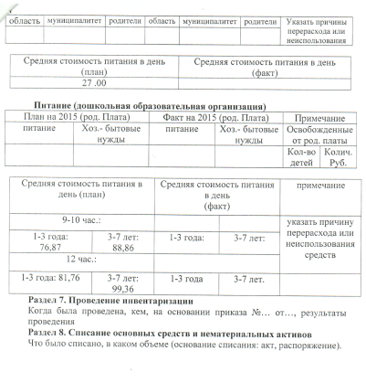
Анализ финансово-хозяйственной деятельности

Slide 10
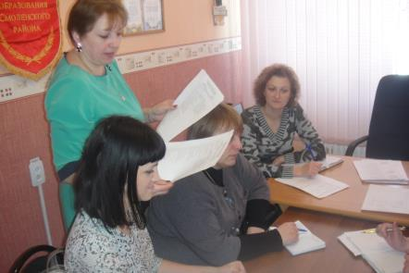
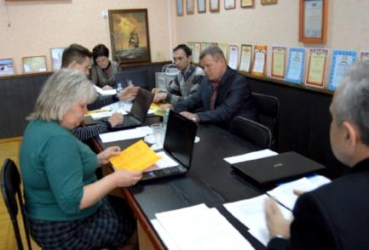
Школа руководителя ОО

Slide 11
Конкурс «Лидер в образовании»

Slide 12
Конкурс «Лидер в образовании»

Slide 13
Конкурс «Лидер в образовании»

Slide 14
Перспективы РМО
- Совершенствовать содержание районного методического объединения руководителей ДОУ
- Повышать профессиональное педагогическое мастерство и педагогическую компетентность заведующих ДОУ в изучение Федерального законодательства в области дошкольного образования и внедрение в работу ДОО района - Организовать в рамках МО для руководителей всеобуч по юридическим и правовым вопросам

Slide 15
Спасибо за внимание!

